Slide 1






INNOVATION
an Introduction by :
Irma Irawati Ibrahim, S.S., M.Kom.

Slide 2
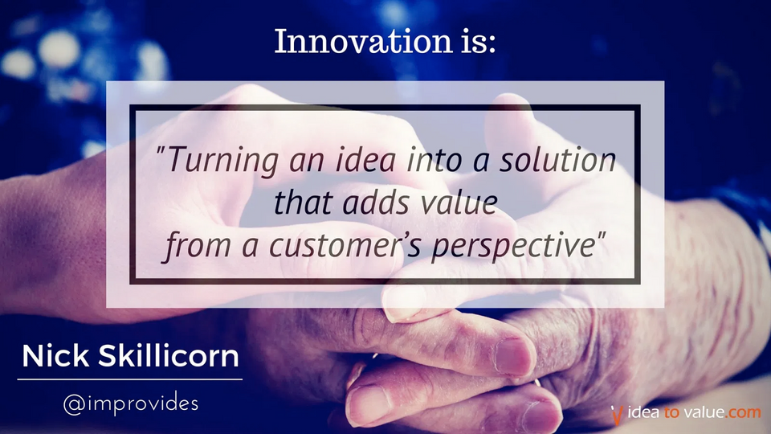


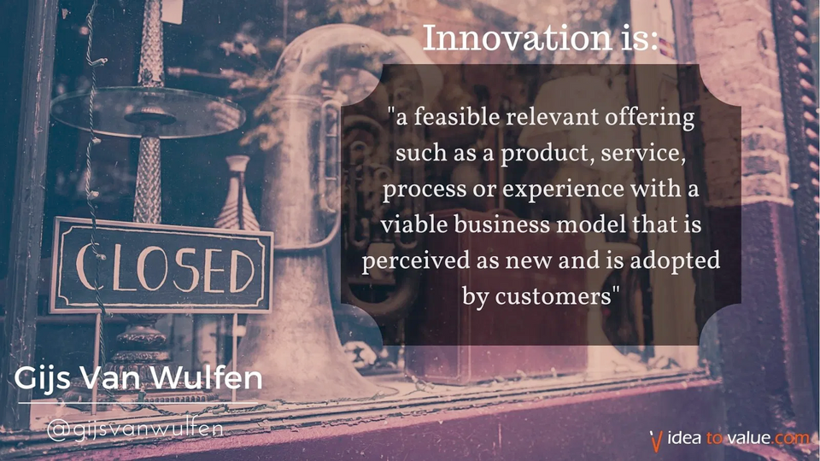


What is INNOVATION?
https://www.ideatovalue.com/inno/nickskillicorn/2016/03/innovation-15-experts-share-innovation-definition/

Slide 3



Why Innovation is Important?
Company Growth
Stand Out - Adopt with new technology
Customer needs & behavior change

Slide 4
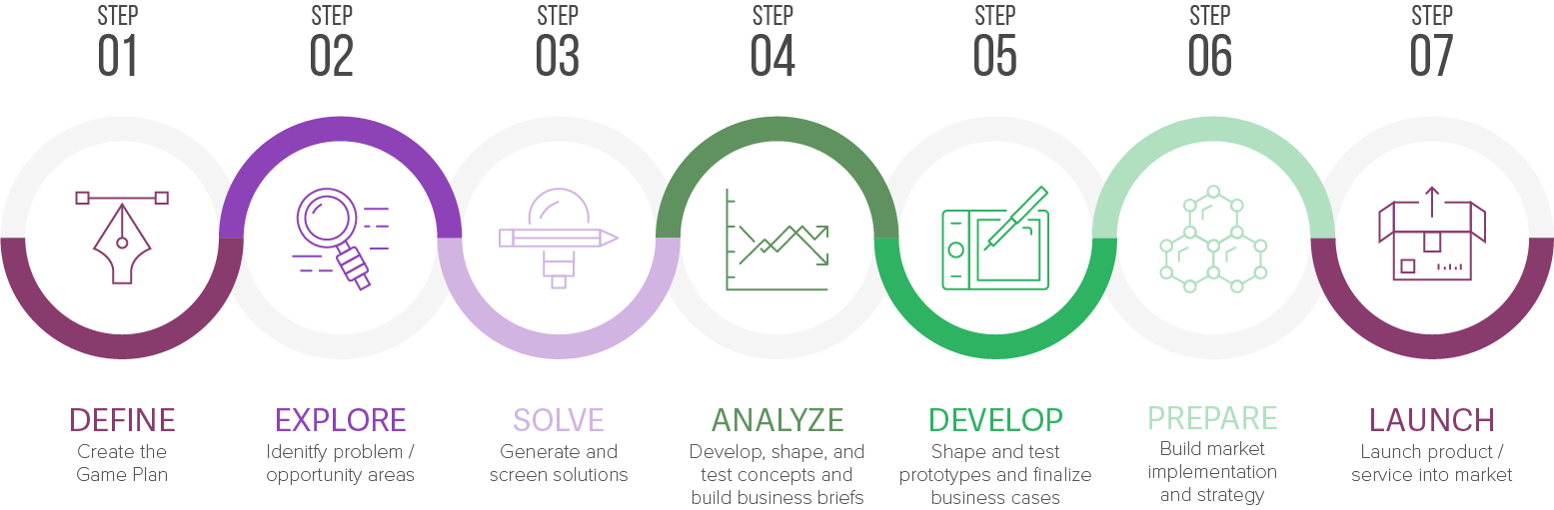

The 7-Step Innovation Process
https://www.kuczmarski.com/services/the-7-step-innovation-process/

Slide 5
Design Thinking
Apa yang Dimaksud Dengan Design Thinking?
Design thinking adalah ideologi atau proses kreatif untuk memecahkan masalah kompleks yang berpusat pada manusia (pengguna), alias human-centric. Design thinking dikenal pula sebagai Business of Experience (BX).
Design thinking merupakan serangkaian proses kognitif, strategis, dan praktis yang dilakukan secara berulang guna menciptakan solusi inovatif yang tidak terpikirkan sebelumnya (out of the box).
Secara umum, design thinking dilakukan oleh para UX designer. Bukan hanya memahami pengguna, design thinking dirancang untuk menantang asumsi dan mendefinisikan ulang permasalahan calon konsumen.
Source

Slide 6
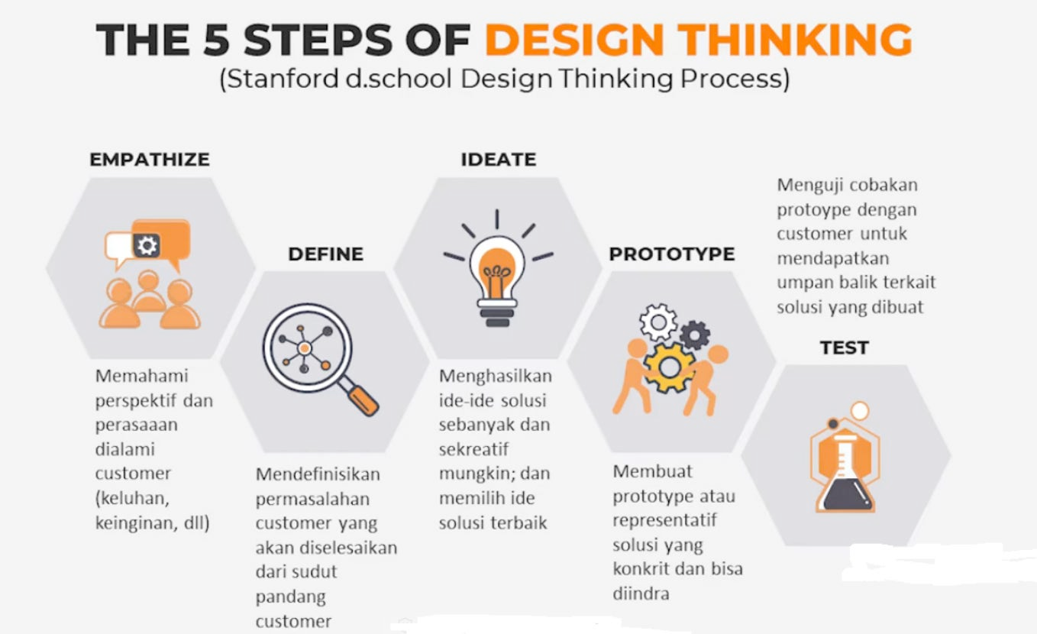
Source

Slide 7

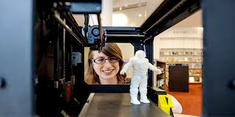
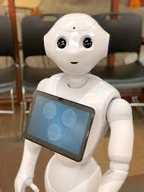


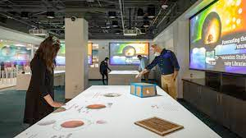
https://www.google.com/search?q=library+innovation+technology&tbm=isch&ved=2ahUKEwjbuM-v3ZL0AhU4-DgGHURyBOUQ2-cCegQIABAA&oq=library+innovation+technology&gs_lcp=CgNpbWcQAzoHCCMQ7wMQJzoECAAQEzoGCAAQHhATUPIDWOASYOYWaABwAHgBgAH5AogB-wuSAQc4LjIuMC4ymAEAoAEBqgELZ3dzLXdpei1pbWfAAQE&sclient=img&ei=KVGOYZuAMLjw4-EPxOSRqA4&bih=663&biw=1440&client=firefox-b-d&hl=id

Slide 8



THANK YOU

